Slide 1


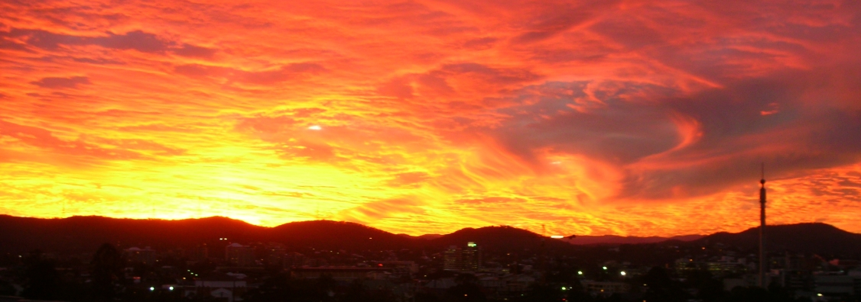
Premena slnečnej energie na elektrinu

Slide 2
AKTÍVNE VYUŽITIE SLNEČNEJ ENERGIE
Aktívne využitie slnečnej energie
Príprava tepla
a teplej vody
Výroba elektriny
Teplovzdušné
kolektory
Fotovoltaické
články
Slnečné
kolektory
Solárne
elektrárne

Slide 3
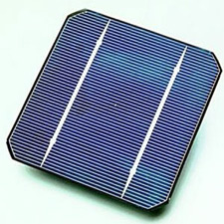
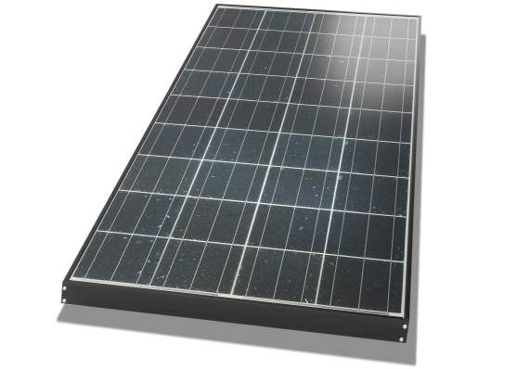
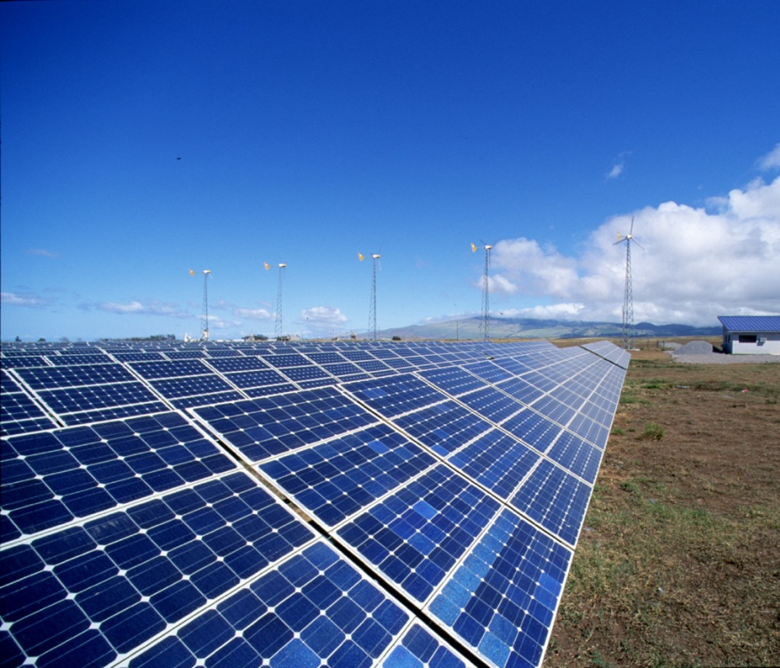
FOTOVOLTAICKÉ SYSTÉMY
Fotovoltaické
články
Fotovoltaické
panely
Fotovoltaické
elektrárne

Slide 4
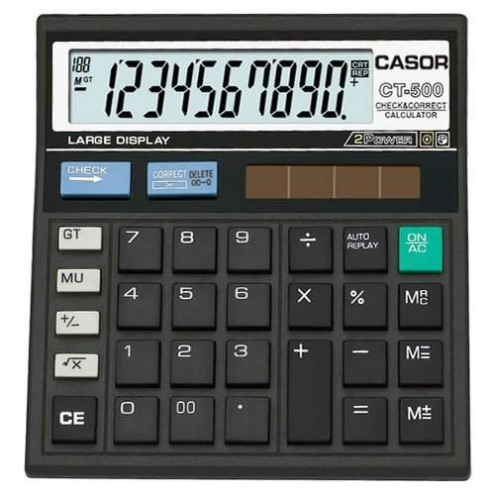
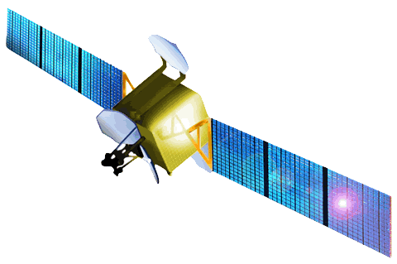
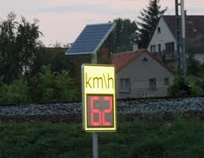
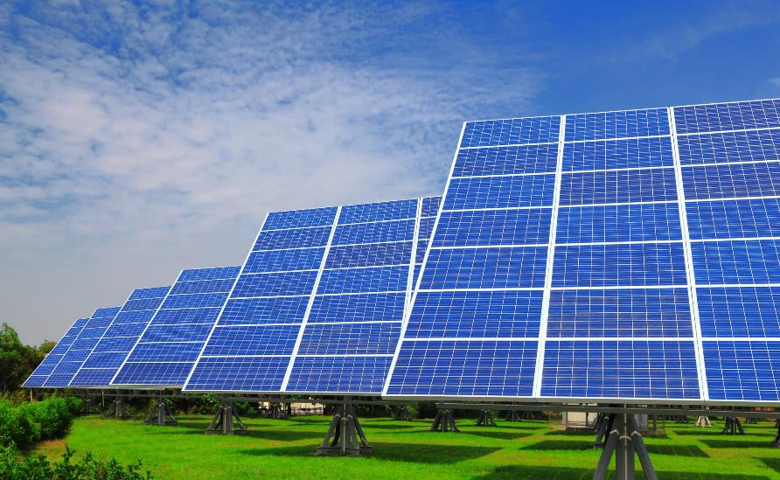
VYUŽITIE FOTOVOLTAIKY
malé prístroje s minimálnou spotrebou energie (napr. kalkulačky, náramkové hodinky, záhradné svietidlá, rádiá, odplašovače krtkov...)
zariadenia vo vesmíre (napájanie vesmírnych satelitov) alebo vo verejných priestoroch (napr. osvetlenie autobusových zastávok, diaľničných odpočívadiel, dopravných značiek, napájanie meračov rýchlosti, ....)
solárne fotovoltaické elektrárne – v takomto väčšom rozsahu sa u nás zatiaľ menej využívajú, hlavne z hľadiska vyšších investičných nákladov, nízkej účinnosti a vysokom pokrytí územia rozvodmi elektrickej energie.

Slide 5
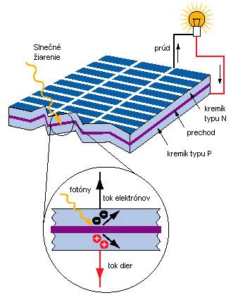
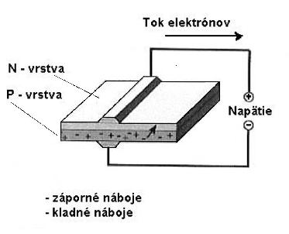
Princíp solárnych článkov
Fyzikálny princíp
fotovoltaický efekt, pri ktorom slnečné žiarenie dopadajúce na tenkú vrstvu na povrchu kremíka oddeľuje záporné od kladných nábojov (elektróny od iónov) a dochádza k vzniku jednosmerného elektrického prúdu medzi dvoma prepojenými polovodičmi s rozdielnymi elektrickými vlastnosťami
Materiál solárnych článkov:
dnešné slnečné články sa takmer výlučne vyrábajú z kremíka.
vyvíjajú sa aj články založené na iných materiáloch (napr. kadmium sulfát teluridové články, články na báze medi, india a gália a iné).

Slide 6
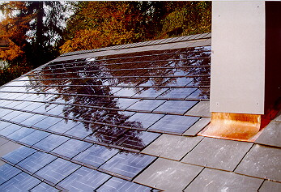
Zásady umiestnenia solárnych panelov
1. Orientácia na juh
Panely je vhodné orientovať na juh, keďže Slnko v priebehu zimných mesiacov klesá smerom k južnému horizontu.
2. Celodenný osvit slnkom
Počas dňa by sa solárny panel nemal dostať do tieňa iných objektov.
3. Sklon solárnych panelov
Pre celoročnú prevádzku sa odporúča sklon 45°. Je to vlastne kompromis medzi maximálnym možným využitím zimného slnka nízko nad horizontom a znížením výkonu v letných mesiacoch, keď je slnko vysoko.
4. Čo najkratšie vedenie od panelov
ku spotrebiču - zníži tepelné straty.

Slide 7
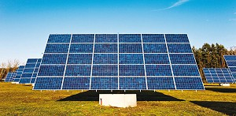
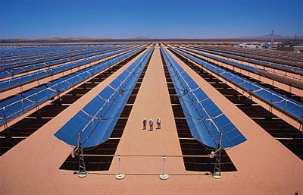
Fotovoltaické elektrárne
Keďže energia dodaná jedným článkom je nedostatočná, sú spájané do fotovoltaických panelov a ak sa tie umiestnia na stojany na veľkej ploche vzniknú fotovoltaické elektrárne.
Fotovoltaická elektráreň je efektívna, ak je umiestnená:
v rovinatých oblastiach bez tieňov (žiadne budovy, kopce,..)
v oblastiach s dlhými dňami (čím bližšie rovníku),
v oblastiach s malou oblačnosťou (čím viac slnečných dní)...
.

Slide 8
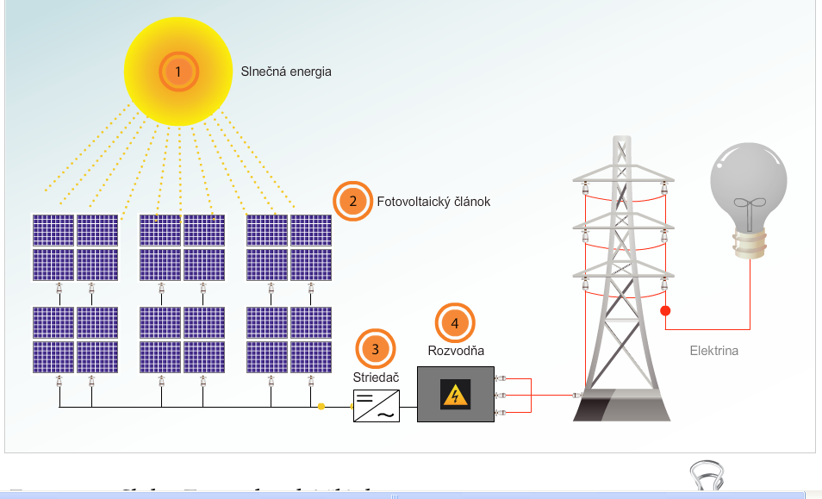
Schéma fotovoltaickej elektrárne

Slide 9
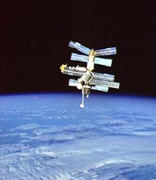
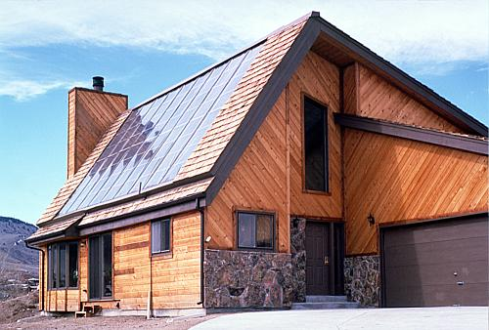
Najväčšie výhody slnečných článkov
Slnečné články využívajú energiu, ktorá je zadarmo, preto sa vyznačujú nízkymi prevádzkovými nákladmi a navyše aj vysokou spoľahlivosťou.
Panely sa dajú jednoducho pridávať, a tak môže majiteľ zväčšovať výkon celého zariadenia v závislosti na narastajúcej spotrebe energie.
Panely sú prenosné podobne ako ostatné súčasti solárnych zariadení, a tak je ich možné bez problémov inštalovať na akomkoľvek mieste bez el. siete.

Slide 10
Silné a slabé stránky solárnych systémov
Silné stránky | Slabé stránky
Konštantná cena tepla počas 20 – 30 ročnej životnosti. | Relatívne vysoké vstupné náklady.
Decentralizácia zdrojov el.energie – nižšia závislosť od dodávateľov a rastu cien. | Systémy sú najefektívnejšie v južných oblastiach Slovenska.
Žiadne negatívne ekologické vplyvy počas celej životnosti – obnoviteľné zdroje. | Potreba doplnkových energetických zdrojov, pretože systémy nepokryjú spotrebu energie počas celého roka.
Vysoká spoľahlivosť, nenáročná údržba - zanedbateľné prevádzkové náklady. | Narúšajú estetický vzhľad budov - problémy s inštaláciou na pamiatkovo chránených budovách.
Možnosť 100 % recyklácie použitých konštrukčných materiálov.
Relatívne vysoká účinnosť (30-50%).
Bez nárokov na nové zastavané plochy.
Vzájomná doplniteľnosť s inými obnoviteľnými energetickými zdrojmi.

Slide 11
BUDÚCNOSŤ FOTOVOLTAIKY
Alternatíva ku klasickým palivám:
solárny článok neobsahuje pohyblivé časti, čo zvyšuje jeho spoľahlivosť a nekladie nároky na údržbu a prevádzku.
solárne články sú schopné vyrábať elektrinu v každom počasí. Pri čiastočne zatiahnutej oblohe výkon dosahuje 80% (pri úplne zatiahnutej oblohe 30%).
Dobrá perspektíva rozšírenia:
stály pokles cien článkov v dôsledku zvyšujúcej sa výroby
zlepšovanie účinnosti a zmenšovanie článkov
otvárajú sa nové možnosti využitia (v stavebných materiáloch, v šatách,...)
predpokladá sa výstavba väčších solárnych elektrární

Slide 12
ĎAKUJEME ZA POZORNOSŤ!

